Slide 1
ЕВРОПЕЙСКАЯ ЦЕННОСТНАЯ ТИПОЛОГИЯ И БАЗОВЫЕ ЦЕННОСТИ РОССИЯН*
В.С. Магун, М.Г.Руднев (НИУ ВШЭ, ИС РАН)
Москва, 2015
*Исследование выполнено при поддержке Программы фундаментальных исследований НИУ ВШЭ

Slide 2
ЗАДАЧИ ДОКЛАДА
1) Описать сходство и различия России с другими европейскими странами на языке ценностных типов (person-centered approach)
2) Показать, что дает типологический подход дополнительно к подходу, ориентированному на переменные (variable-centered approach)

Slide 3
I. В В Е Д Е Н И Е

Slide 4
Теория ценностей Ш.Шварца – подход, ориентированный на группировку переменных
Две интегральных ценностных переменных (= два предпочтения)
1. Предпочтение «Сохранение - Открытость изменениям»:
Безопасность, Традиция и Конформность
VS
Самостоятельность, Риск-Новизна и Гедонизм
2. Предпочтение «Самоутверждение - Забота о людях и природе»:
Личный успех, материальный достаток и власть
VS
Забота о людях, толерантность, равенство, сохранение природы

Slide 5
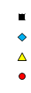
Для среднего россиянина крайне значимы ценности Самоутверждения и высоко значимы ценности Сохранения
Западная Европа
Скандинавия
Средиземноморье
Посткоммунистическая Восточная и Центральная Европа
Европейское социальное исследование, 2012

Slide 6
II. ДАННЫЕ И ПОКАЗАТЕЛИ

Slide 7
Данные
Данные 4, 5 и 6-ого раундов Европейского социального исследования (ESS), собранные в 2008, 2010 и 2012 гг.
155.467 респондентов из 32 стран, 1,6% пропущенных значений.
Взвешены с целью коррекции дизайна выборки (design weight) и учета доли населения страны в населении Европы (population weight).
Портретный ценностный опросник Ш. Шварца:
  21 ценностный портрет, который нужно оценить по 6-балльной шкале от 1 – «совсем не похож на меня» до 6 – «очень похож на меня».

Slide 8
Ценностные показатели измерены Портретным вопросником Шварца
Пример: Для измерения того, насколько важна для респондента ценность БЕЗОПАСНОСТИ, ему предъявлялись следующие два портрета воображаемых людей, и он должен был оценить степень своего сходства с этими людьми:
Насколько каждый из этих людей похож или не похож на Вас?
 | очень похож на меня | похож на меня | довольно похож на меня | немного похож на меня | не похож на меня | совсем не похож на меня
Для него важно жить в безопасном окружении. Он избегает всего, что может угрожать его безопасности | 6 баллов | 5 баллов | 4 балла | 3 балла | 2 балла | 1 балл
Для него важно, чтобы государство обеспечивало его безопасность во всех отношениях. Он хочет, чтобы государство было сильным и могло защитить своих граждан | 6 баллов | 5 баллов | 4 балла | 3 балла | 2 балла | 1 балл
Notes:
8

Slide 9
III. Р Е З У Л Ь Т А Т Ы

Slide 10
Типология европейцев по ценностям Шварца
Получена с помощью Конфирматорного анализа латентных классов [McCutcheon, 1987; Finch & Bronk, 2011]
Использовались «сырые» оценки ценностных портретов с коррекцией на стиль ответов (random intercept/методический фактор)
Для определения меры сходства типологий, полученных в трех разных раундах, номер раунда введен в качестве предиктора по отношению к параметрам типологии.
Введение различных ограничений показало, что типология, содержащая 5 классов, является устойчивой в трех раундах ESS – на уровне partial invariance (частичной инвариантности).
ЭТО ЗНАЧИТ, ЧТО 5 ЦЕННОСТНЫХ КЛАССОВ, ВЫДЕЛЕННЫЕ В РАЗЛИЧНЫХ РАУНДАХ, ДОСТАТОЧНО ПОХОЖИ, ЧТОБЫ ИХ МОЖНО БЫЛО КОРРЕКТНО СРАВНИВАТЬ.
Детали процедуры – [Rudnev, Magun, Schmidt, 2014].

Slide 11
Описание ценностных классов с помощью двух ценностных осей Шварца – комбинация типологического подхода и подхода, ориентированного на переменные

Slide 12
Теория ценностей Ш.Шварца – подход, ориентированный на группировку переменных
Две интегральных ценностных переменных (= два предпочтения)
1. Предпочтение «Сохранение - Открытость изменениям»:
Безопасность, Традиция и Конформность
VS
Самостоятельность, Риск-Новизна и Гедонизм
2. Предпочтение «Самоутверждение - Забота о людях и природе»:
Личный успех, материальный достаток и власть
VS
Забота о людях, толерантность, равенство, сохранение природы

Slide 13
Размеры ценностных классов (по раундам ESS)

Slide 14
Корреляции страновых долей ценностных классов с валовым национальным доходом на душу населения
 | Ценности Роста | Сильная социальная ориентация | Слабая социальная ориентация | Слабая индивид. ориентация | Сильная индивид. ориентация | N
2008 г. | 0.91* | -0.48* | -0.39* | -0.38* | -0.46* | 28
2010 г. | 0.86* | -0.43* | -0.49* | -0.35 | -0.48* | 26
2012 г. | 0.81* | -0.51* | -0.46* | -0.27 | -0.27 | 23
* Значимы на уровне p< 0.05.
Норвегия исключена.
Используется показатель ВНД на душу населения, измеренный с помощью метода Атласа в текущих международных долларах [World Bank Database, 2008].

Slide 15
КАК, С ТОЧКИ ЗРЕНИЯ ЦЕННОСТНЫХ ТИПОВ, УСТРОЕНА РОССИЯ И ДРУГИЕ ЕВРОПЕЙСКИЕ СТРАНЫ
Данные 6 раунда, 2012 г., по единой (инвариантной) для трех раундов типологии

Slide 16
Как, с точки зрения ценностных типов, устроены основные группы европейских стран и Россия
Данные 6 раунда, 2012 г., по единой инвариантной) для трех раундов типологии

Slide 17
Российская ценностная структура на протяжении трех раундов ESS, 2008-2012гг.
45%
54%
51%
44%

Slide 18
Западная Европа
Скандинавия
Средиземноморье
Посткоммунистическая Восточная и Центральная Европа
Европейское социальное исследование, 2012

Slide 19
Выводы
Как и другие европейские страны, население России является ценностно разнородным, в его составе имеются все ценностные типы, присутствующие в других европейских странах.
Типологический анализ дополнил анализ переменных:
2) В России все же присутствует заметная доля людей с высокими значениями по каждой из ценностных осей – классы Сильной индивидуалистической и Сильной социальной ориентации.
3) Наиболее резко Россию отличает от Западно- и североевропейских стран почти полное отсутствие класса ценностей Роста, соединяющего высокие значения одновременно по обеим осям. Эта особенность сближает Россию с постсоциалистическими и средиземноморскими странами, близкими к ней по уровню экономического развития.

Slide 20
ПУБЛИКАЦИИ
1) Vladimir Magun, Maksim Rudnev, and Peter Schmidt.
Within and Between-Country Value Diversity in Europe: Latent Class Analysis. Higher School of Economics Research Paper No. WP BRP 06/SOC/2012
http://papers.ssrn.com/sol3/results.cfm
2) Maksim Rudnev, Vladimir Magun and Peter Schmidt.
The Stability Of The Value Typology Of Europeans: Testing Invariance With Confirmatory Latent Class Analysis. Higher School of Economics Research Paper No. WP BRP. 51/SOC/2014

Slide 21
Спасибо за внимание!

Slide 22
Оси | Типологические ценностные индексы | Исходные высказывания, предлагавшиеся респондентам*
Открытость изменениям — Сохранение | Безопасность | Для него важно жить в безопасном окружении. Он избегает всего, что может угрожать его безопасности
 |  | Для него важно, чтобы государство обеспечивало его безопасность во всех отношениях. Он хочет, чтобы государство было сильным и могло защитить своих граждан
 | Конформность-Традиция | Он убежден, что люди должны делать то, что им говорят. Он считает, что люди должны всегда следовать правилам, даже если никто за этим не следит
 |  | Для него важно всегда вести себя правильно. Он старается не совершать поступков, которые другие люди могли бы осудить
 |  | Для него очень важно быть простым и скромным. Он старается не привлекать к себе внимание
 |  | Он ценит традиции. Он старается следовать религиозным и семейным обычаям
 | Самостоятельность | Для него важно придумывать новое и подходить ко всему творчески. Ему нравится делать все по-своему, своим оригинальным способом
 |  | Для него важно принимать самому решения о том, что и как делать. Ему нравится быть свободным и не зависеть от других
 | Риск-новизна | Ему нравятся неожиданности, он всегда старается найти для себя новые занятия. Он считает, что для него в жизни важно попробовать много разного
 |  | Он ищет приключений и ему нравится рисковать. Он хочет жить полной событиями жизнью
 | Гедонизм | Для него важно хорошо проводить время. Ему нравится себя баловать
 |  | Он ищет любую возможность повеселиться. Для него важно заниматься тем, что доставляет ему удовольствие
Забота о людях и природе — Самоутверждение | Самоутверждение | Для него важно показать свои способности. Он хочет, чтобы люди восхищались тем, что он делает
 |  | Для него очень важно быть очень успешным. Он надеется, что люди признают его достижения
 |  | Для него важно быть богатым. Он хочет, чтобы у него было много денег и дорогих вещей
 |  | Для него важно, чтобы его уважали. Он хочет, чтобы люди делали так, как он скажет
 | Забота о людях и природе | Для него очень важно помогать окружающим людям. Ему хочется заботиться об их благополучии
 |  | Для него важно быть верным своим друзьям. Он хотел бы посвятить себя близким людям
 |  | Для него важно, чтобы с каждым человеком в мире обращались одинаково. Он убежден, что у всех должны быть равные возможности в жизни
 |  | Для него важно выслушивать мнение других, отличающихся от него людей. Даже когда он с ними не согласен, он все равно хочет понять их точку зрения
 |  | Он твердо верит, что люди должны беречь природу. Для него важно заботиться об окружающей среде

Slide 23
ДВА ВИДЕНИЯ МИРА ЦЕННОСТЕЙ – ЧЕРЕЗ ИНТЕГРАЛЬНЫЕ ПЕРЕМЕННЫЕ ИЛИ ЧЕРЕЗ ТИПЫ ЛЮДЕЙ
Подход, ориентированный на переменные (variable-centered approach) | Подход, ориентированный на индивидов (person-centered approach)
Цель – найти интегральные свойства (атрибуты), объединяющие несколько сходных наблюдаемых переменных Латентная переменная (например, фактор) – непрерывная (интервальная) Сравнение людей и групп по степени выраженности отдельных латентных переменных, определение взаимосвязей с участием этих переменных | Цель – найти типы (классы) индивидов, объединяющие людей, похожих набором значений по всем наблюдаемым переменным Латентная переменная (типология) – дискретная (номинальная или порядковая) Сравнение людей и групп на основе их принадлежности к тому или иному типу ценностных систем, определе-ние взаимосвязей с участием типологий
ЭТИ ПОДХОДЫ ДОПОЛНЯЮТ ДРУГ ДРУГА
[Muthén and Muthén, 2000; Magnusson, 2003; Marsh et al., 2009]

Slide 24
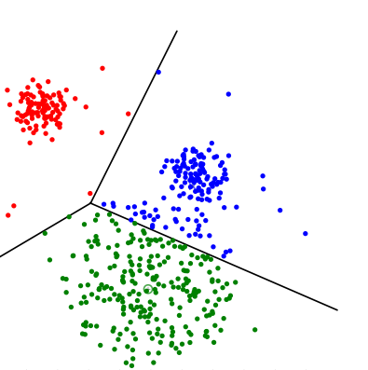
Иллюстрация: подход, ориентированный на группировку переменных, и подход, ориентированный на группировку индивидов
Фактор 1
Класс 1
Класс 2
Фактор 3
Фактор 2
Класс 3
Искусственные данные в n-мерном пространстве

Slide 25
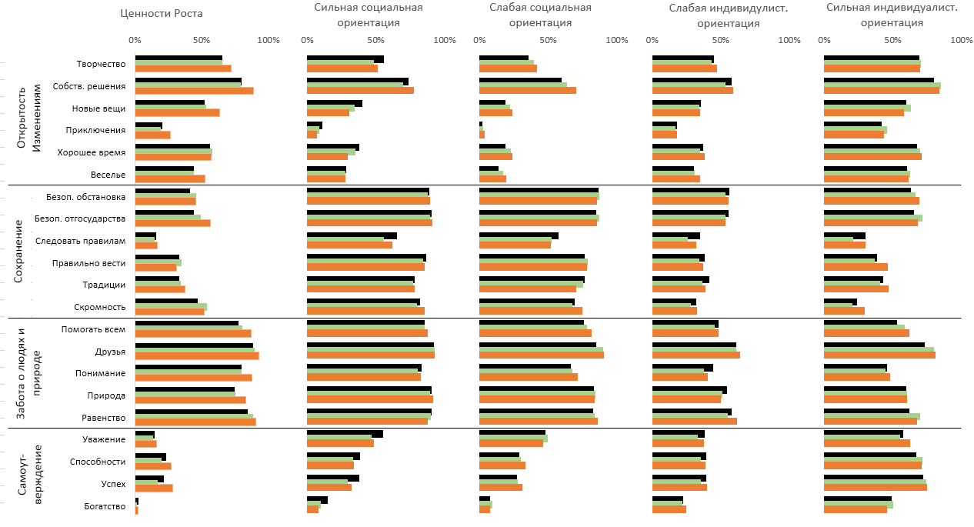
Детальные описания ценностных классов с помощью исходных показателей Портретного вопросника Шварца

Slide 26
Расположение ценностных классов на ценностной карте, европейская диагональ
1. Зоны сгущения индивидов (=ценностные классы) приблизительно соответствуют сочетанию крайних значений обеих ценностных осей. Заполнены три из четырех углов ценностной карты.
2. В Европе нет ценностного класса, сочетающего сильное предпочтение Сохранения Открытости с сильным же предпочтением Самоутверждения Заботе - левый нижний угол ценностной карты остается свободным.
3. Четыре ценностных типа, объединяющие более 80% европейского населения, расположены вдоль линии, идущей из левого верхнего угла ценностной карты в ее нижний правый угол. На противоположных концах этой европейской диагонали расположены ценностные классы Сильной социальной и Сильной индивидуалистической ориентации. В промежутке между ними расположены классы Слабой социальной и Слабой индивидуалистической ориентации.

Slide 27
Класс ценностей Роста
Еще один (пятый) ценностный класс расположен вне европейской диагонали, оказавшиеся в нем индивиды сочетают максимальное предпочтение Открытости Сохранению с максимальным же предпочтением Заботы Самоутверждению. Это отличает их от любого из четырех типов, расположенных на ценностной диагонали, где подобное сочетание ценностных предпочтений невозможно. Мы назвали его классом Ценностей роста – в соответствии с обозначением характерного для него сочетания предпочтений в круге Шварца.

Slide 28
ПРЕДИКТОРЫ ЧЛЕНСТВА В ЦЕННОСТНЫХ КЛАССАХ НА ИНДИВИДУАЛЬНОМ УРОВНЕ
the oldest;
the least educated;
lower social class;
more females
Younger;
Highly educated;
Higher-class parents
Younger;
More males;
A little more educated and more higher-class parents

Slide 29
Предположения о результатах сравнения России с другими европейскими странами
Сравнение России с другими странами по долям ценностных типов, в целом, подтвердит выводы, полученные при использовании ценностных непрерывных переменных, но вскроет также и новые системные эффекты.
Как и другие европейские страны, население России является ценностно разнородным, в его составе имеются те же ценностные типы, что и в других европейских странах.
3) «Россия – обычная страна» (Andrei Shleifer, Daniel Treisman, 2004, 2014): Социокультурные процессы, происходящие в России, подчиняются закономерностям, общим для различных стран мира. Россия – обычная страна, такая же, как и другие страны с похожим уровнем экономического и политического развития.
Notes:
сократить
29

Slide 30
Наши предположения
1) «Россия – обычная страна» (Andrei Shleifer, Daniel Treisman, 2004, 2014: Социокультурные процессы, происходящие в России, подчиняются закономерностям, общим для различных стран мира. Россия – обычная страна, такая же, как и другие страны с похожим уровнем экономического и политического развития
(1) Normal country // Foreign Affairs, 2004;
(2) Normal countries // Foreign Affairs, 2014
Андрей Шлейфер, Даниел Трейзман. Россия – нормальная страна//Россия в глобальной политике. № 2, Март - Апрель 2004
Notes:
сократить
30

Slide 31
Европейское социальное исследование, 2012

Slide 32
Европейское социальное исследование, 2012

Slide 33
Европейское социальное исследование, 2012

Slide 34
Разности между средними значениями ценностей по странам

Slide 35
Западная Европа
Скандинавия
Средиземноморье
Посткоммунистическая Восточная и Центральная Европа
Европейское социальное исследование, 2012

Slide 36
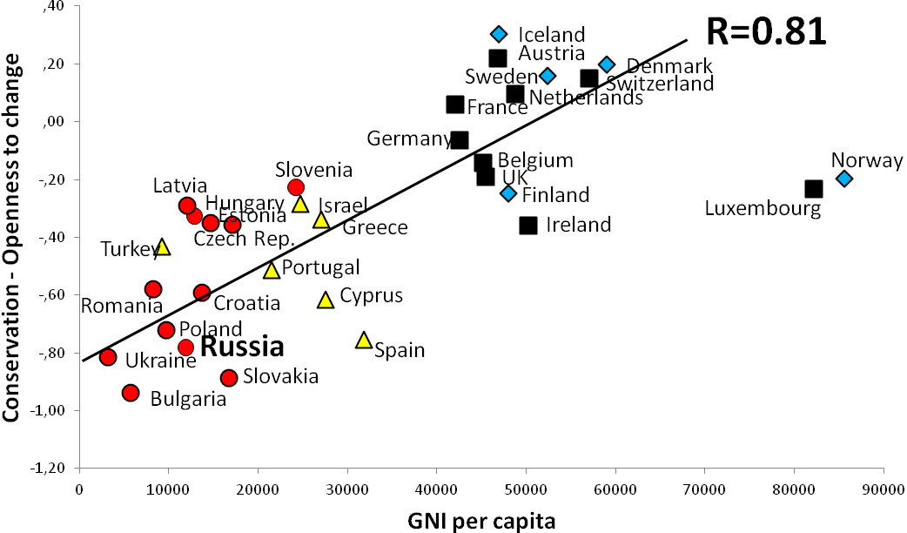
Россия – на линии общеевропейского тренда: уровень валового национального дохода (ВНД) на душу населения тесно связан с предпочтением Открытости изменениям - Сохранению
Коэффициент рассчитан без учета Норвегии и Люксембурга

Slide 37
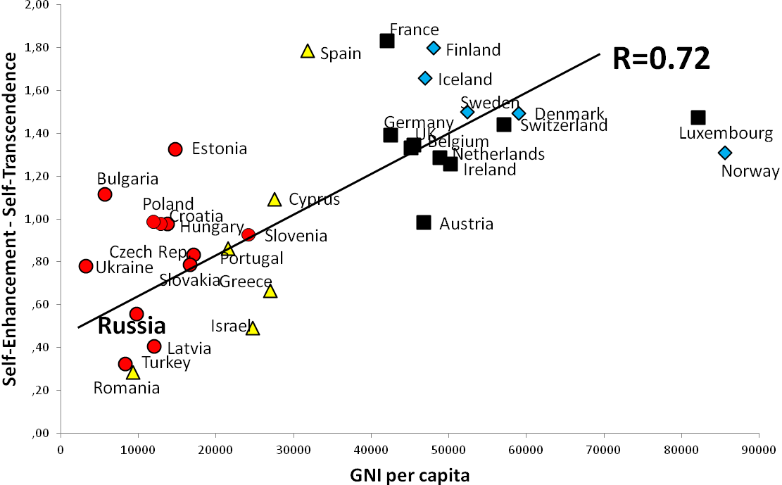
Россия – на линии общеевропейского тренда: уровень валового национального дохода (ВНД) на душу населения тесно связан с предпочтением Заботы о людях и природе Самоутверждению
Коэффициент рассчитан без учета Норвегии и Люксембурга

Slide 38
Ценностные профили среднего россиянина и среднего европейца

Slide 39
Представленность ценностных классов в четырех странах

Slide 40
Динамика размера классов в группах стран и России

Slide 41
Изменения средних значений ценностных осей в России и других европейских странах

